Slide 3
Probabilidad
Impacto
Riesgo Inherente
1LD Proceso
2LD Planeación
3LD Control Interno
Control 1
Control 2
Control 3
Riesgo Residual
Indicadores
EPM

Slide 4
“La ESE Hospital Departamental Universitario del Quindío San Juan de Dios gestiona efectivamente los riesgos, con el fin de controlar o disminuir la probabilidad de ocurrencia y mitigar el impacto de todas aquellas situaciones identificadas dentro del contexto interno y externo, que afectan negativamente el cumplimiento de los objetivos del Hospital y de la normatividad vigente”.
GUÍA DE ADMINISTRACIÓN DEL RIESGO
Código: PL-PG-01
Versión: 03

Slide 5
PROCESO | TOTAL RIESGO CORRUPCION | TOTAL RIESGOS GESTIÓN
Aseguramiento de la calidad | 1 | 5
Planeación | 1 | 2
Gerencial | 1 | 2
Gestión financiera | 5
Gestión de la Información | 1 | 4
Jurídica | 3 | 1
SIAU |  | 2
Talento Humano | 1 | 2
Gestión de la Tecnología Biomédica |  | 3
Suministro y almacén | 3 | 2
Gestión documental |  | 1
Apoyo Logístico |  | 1
Unidad de Infraestructura y mantenimiento |  | 1
Auditoria de Calidad |  | 1
Hospitalización |  | 2
Servicio Farmacéutico | 1 | 7
Cirugía | 1 | 5
Urgencias | 2 | 2
Consulta Externa |  | 2
Apoyo Diagnostico y terapéutico | 2 | 1
Gestión Clínica |  | 5
Docencia e investigación |  | 3
Control Interno |  | 2
TOTAL | 22 | 55
Identificación de riesgos
TOTAL DE RIESGO INSTITUCIONALES: 77

Slide 6
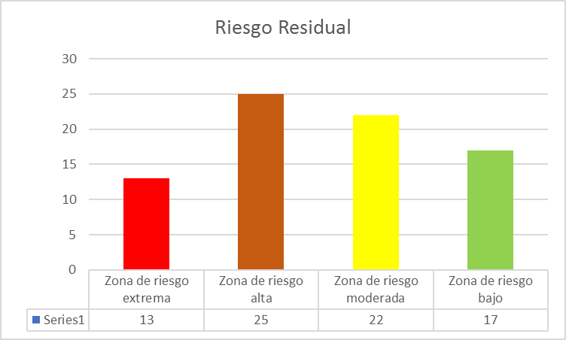
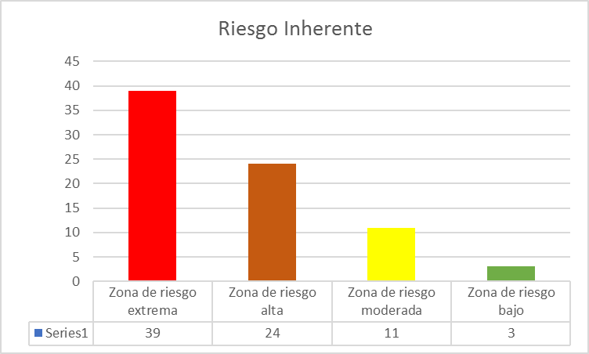
Valoración de riesgos
Seguimiento y monitoreo
Líneas de defensa:
Proceso
Planeación
Control Interno

